Slide 1
云南省政务服务平台系统应用推广操作宣传
单击此处添加副标题
2023.9.22

Slide 2
云南省政务服务平台使用说明

Slide 3
云南省政务服务平台介绍
云南省政务服务平台是省政府打造的一站式在线政务服务平台，集合了出行、看病、医保、户口、交通、婚育、公积金、上学、出入境等各方面业务办理事项，实现各项政务服务掌上办 、 指尖办 。
推广云南省政务服务平台使用：一是为深化简政放权、放管结合、优化服务改革关键环节，加快转变政府职能，提高政府服务效率和透明度，提高审批效率，压缩审批时限。二是减少群众往返次数，从“最多跑一次”向“零跑动”转变，让企业和群众办事更方便、更快捷、更有效率。

Slide 4
云南省政务服务平台使用操作说明
第一步：搜索登录页面
百度一下 : 云南省政务网 或者 网址搜索 https://zwfw.yn.gov.cn/portal
点击
点击

Slide 5
第二步：进入页面——点击注册
点击

Slide 6
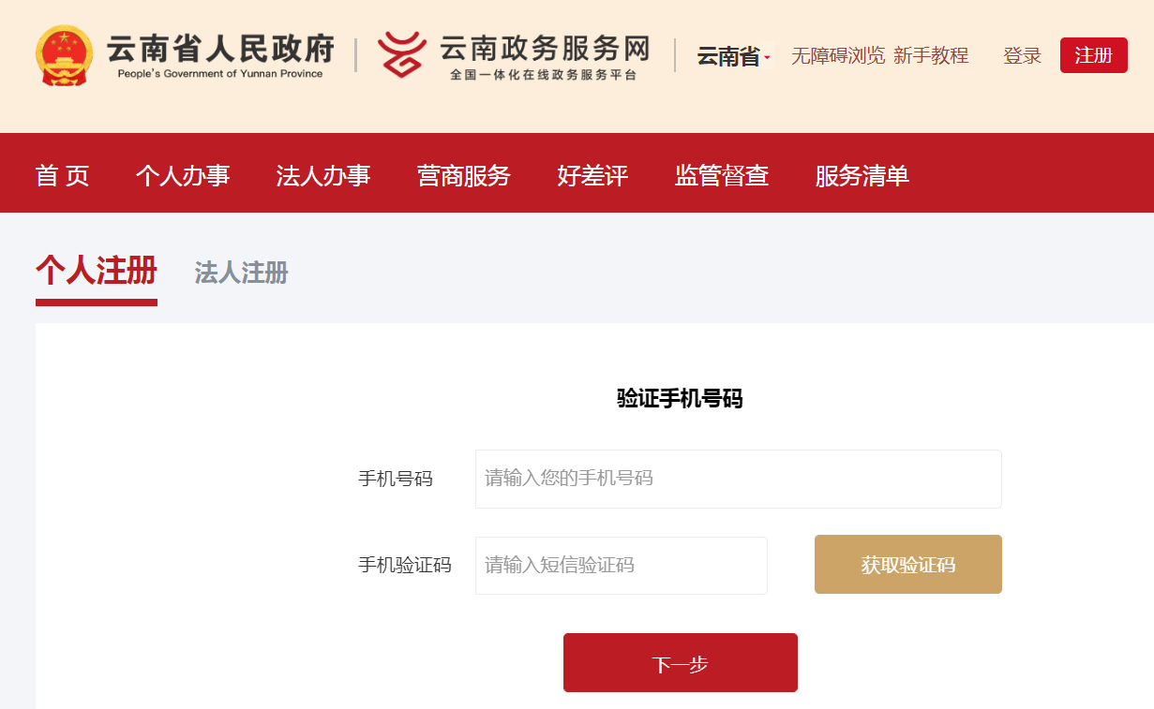
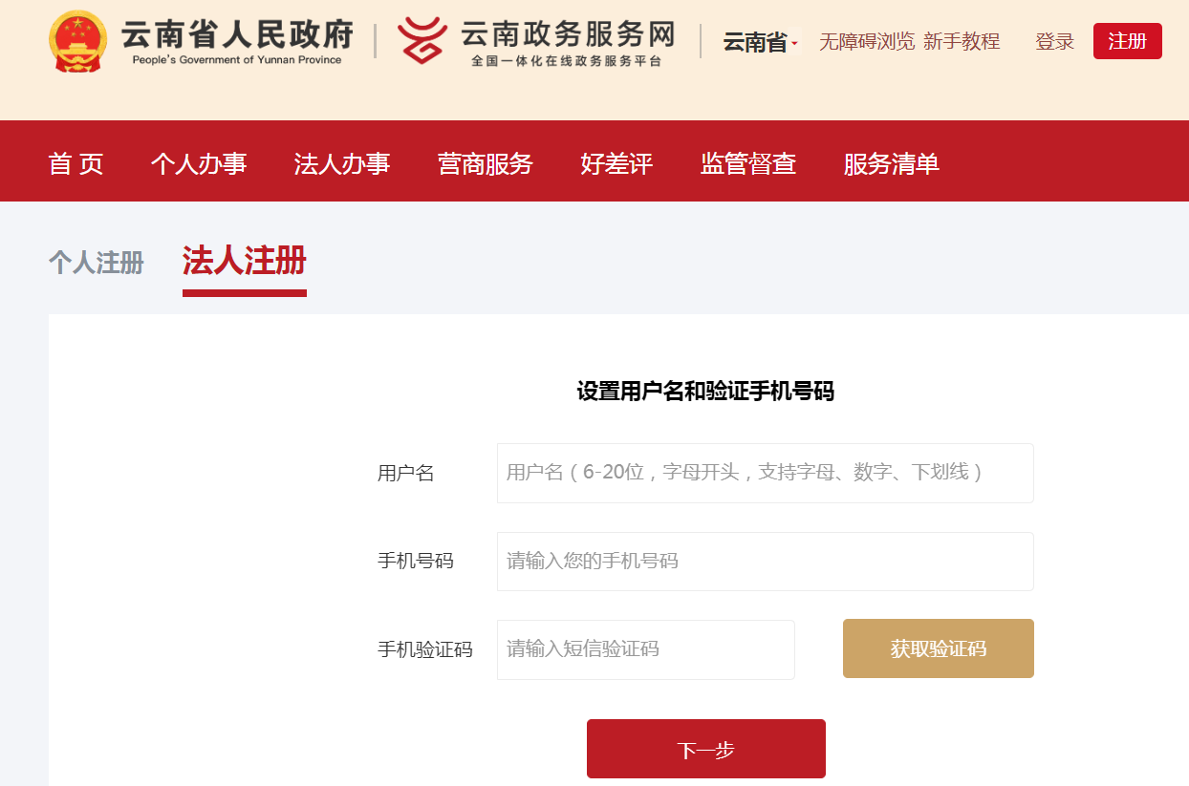
注册（个人注册/法人注册)

Slide 7
第三步：进入页面——点击登录
点击

Slide 8
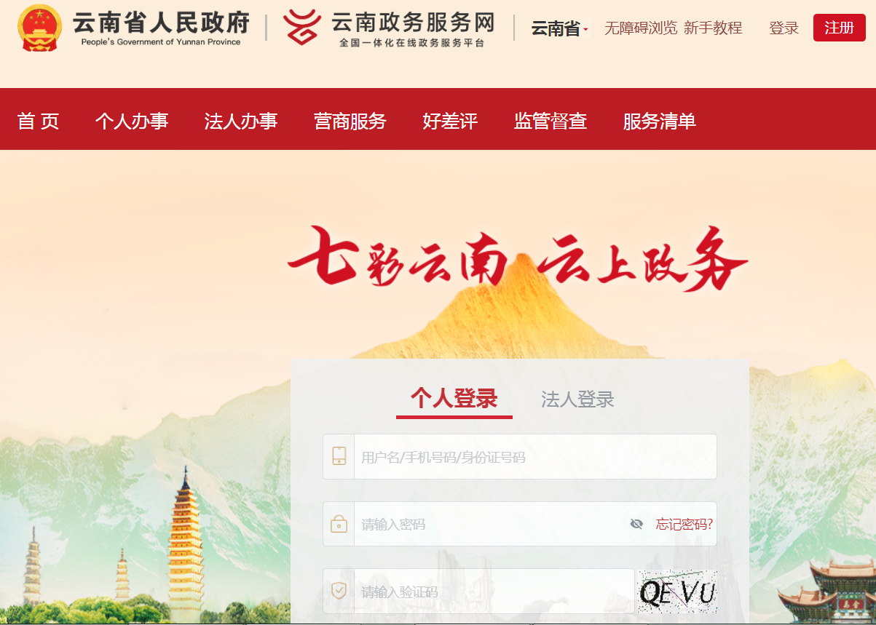
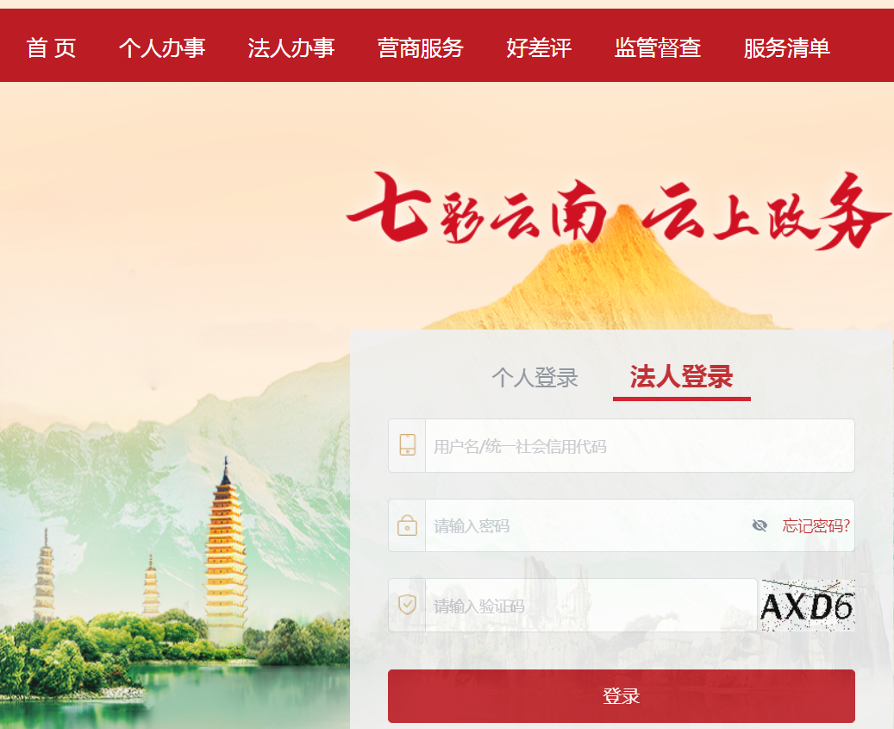
登录（个人登录/法人登录)
点击
点击

Slide 9
第四步：选择单位--点击云南省
点击
点击

Slide 10
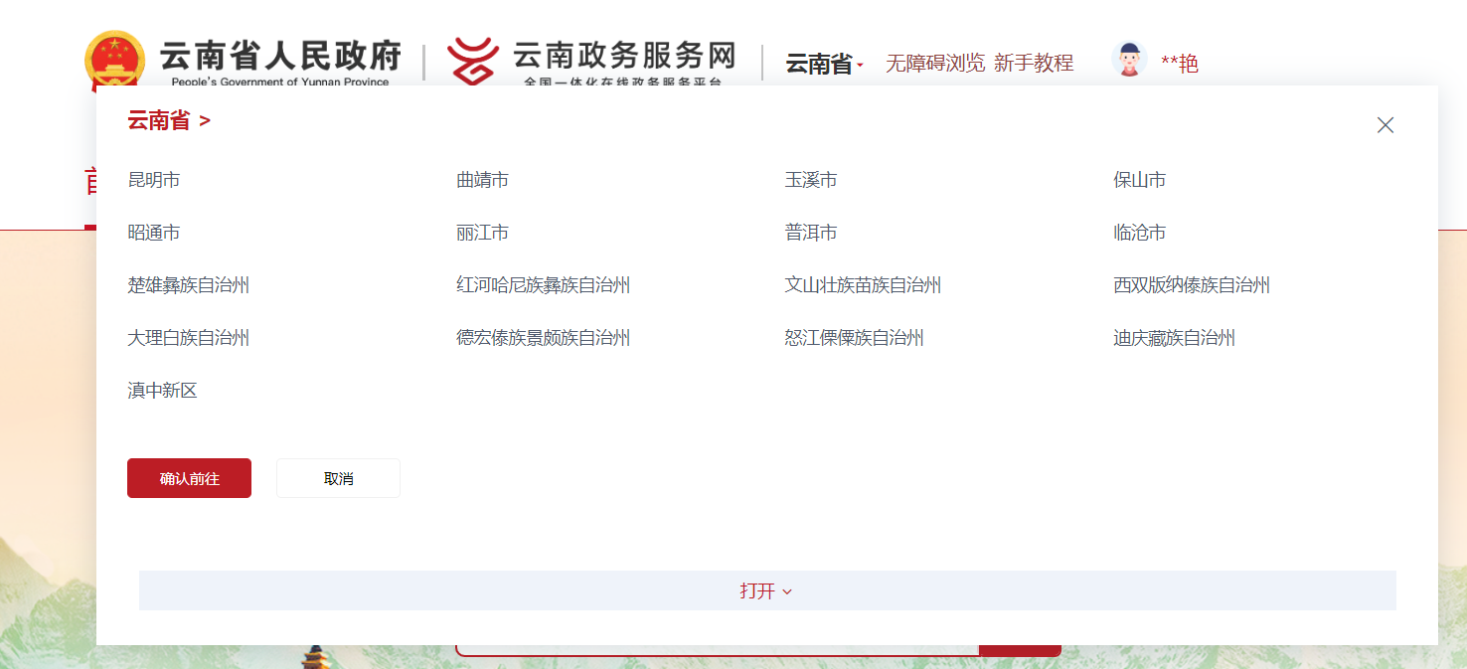
第四步：选择单位--选择西双版纳傣族自治州
点击

Slide 11
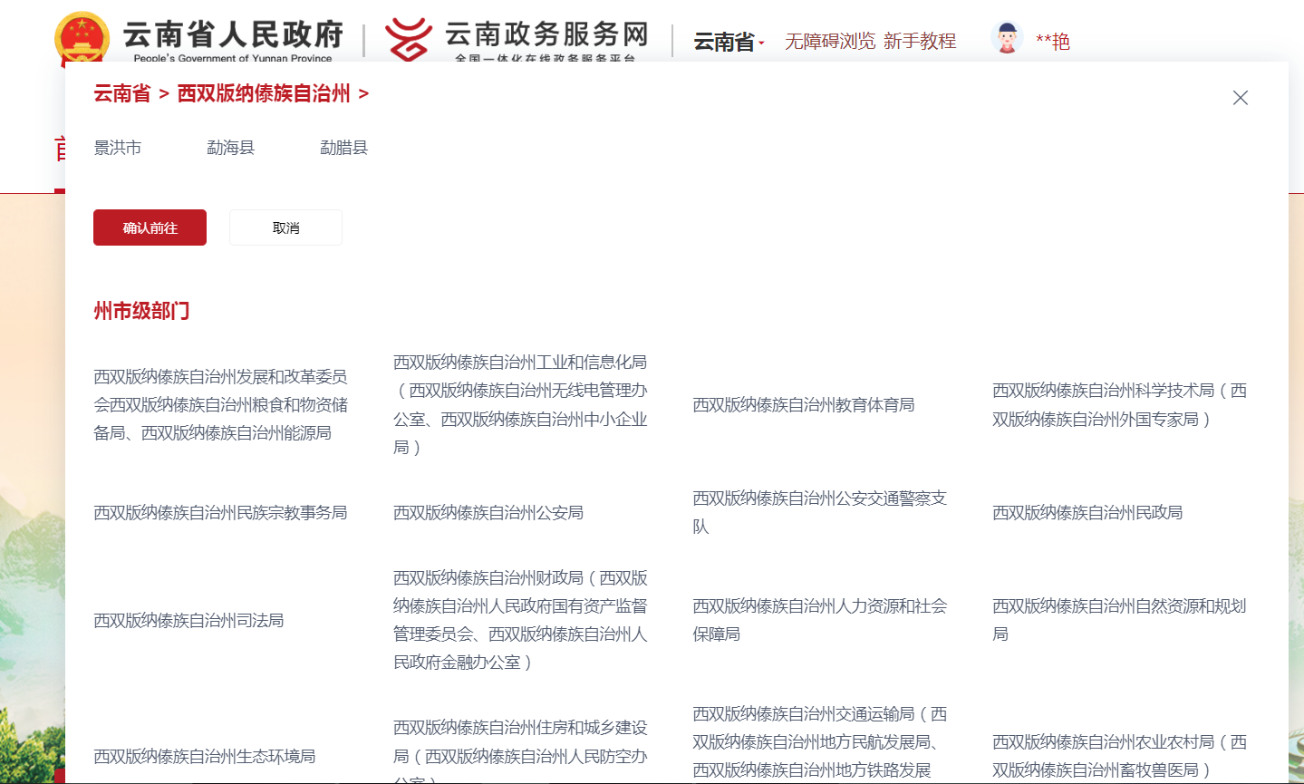
第四步：选择单位--勐海县

Slide 12
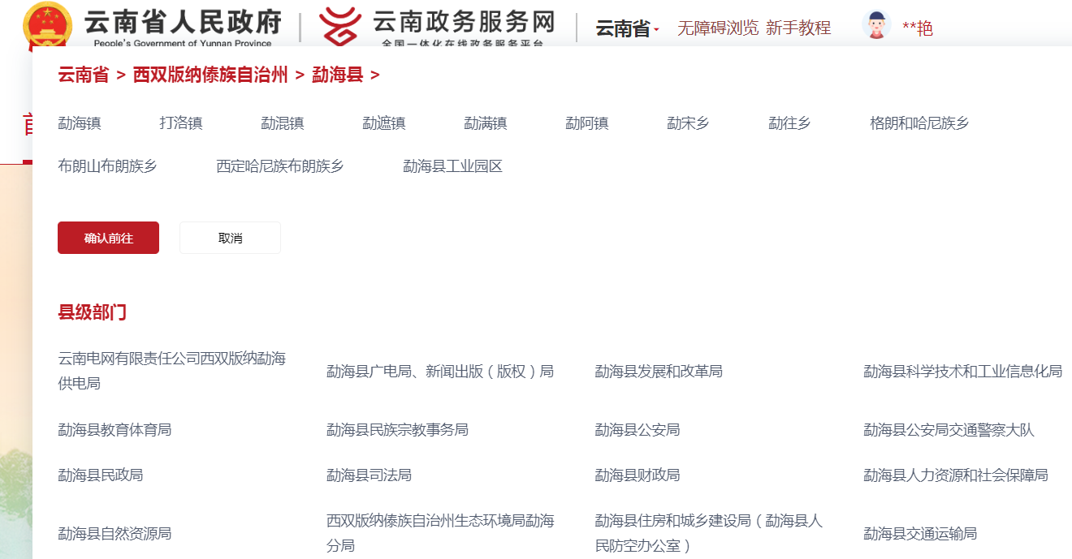
第四步：选择--勐海县交通运输局--确认前往
点击
点击

Slide 13
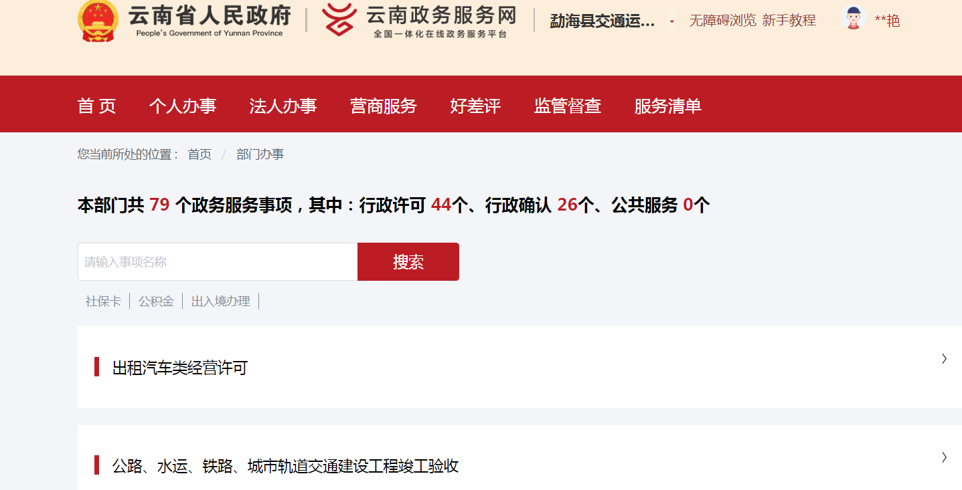
第五步：进入勐海县交通运输局页面

Slide 14
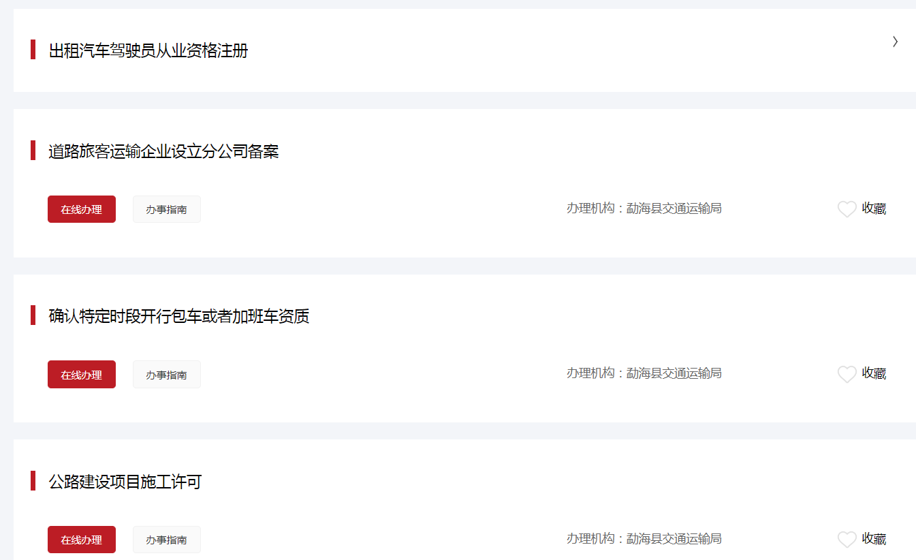
第六步：选择办理事项--如出租汽车驾驶员从业资格注册
点击

Slide 15
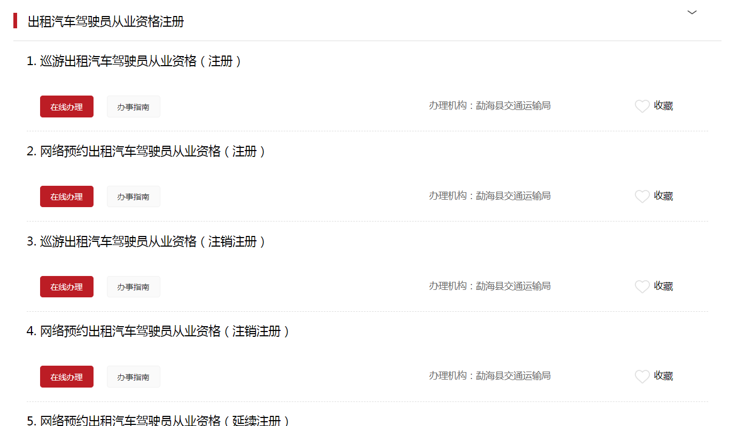
第六步：选择办理事项--如出租汽车驾驶员从业资格注册
点击

Slide 16
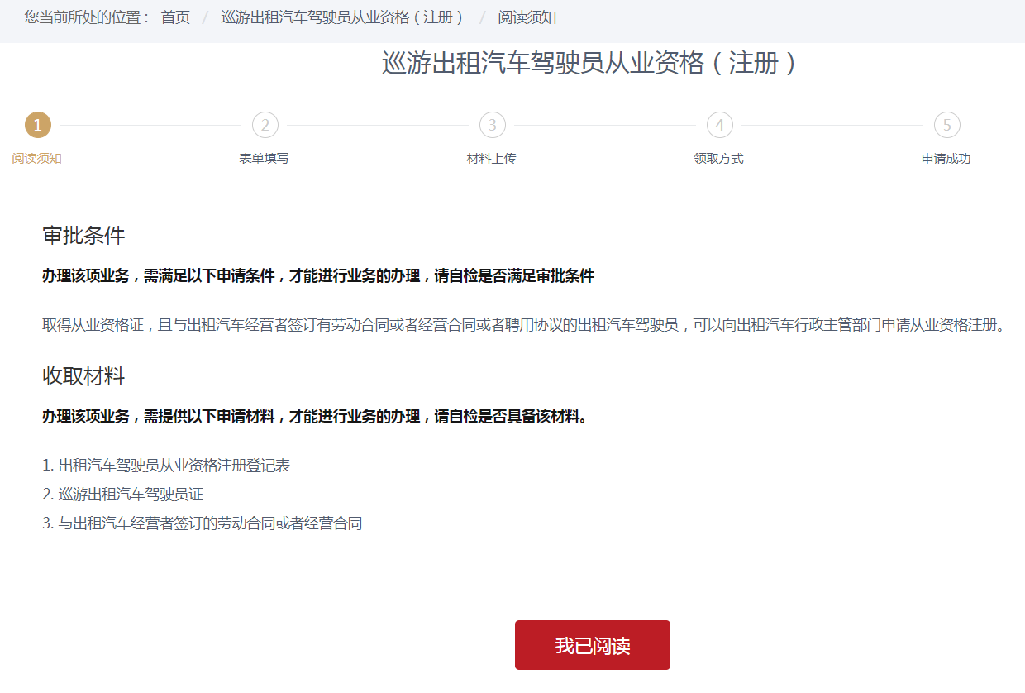
第六步：选择办理事项--如出租汽车驾驶员从业资格注册
点击

Slide 17
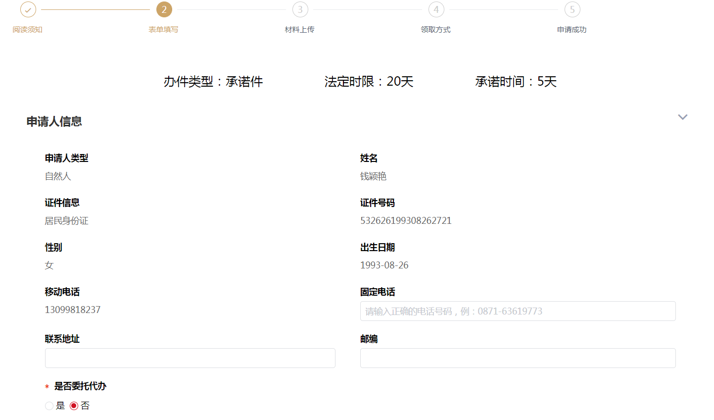
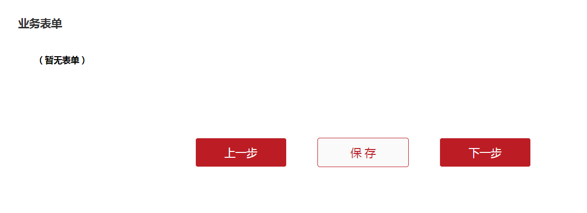
第六步：选择办理事项--如出租汽车驾驶员从业资格注册
点击
点击

Slide 18
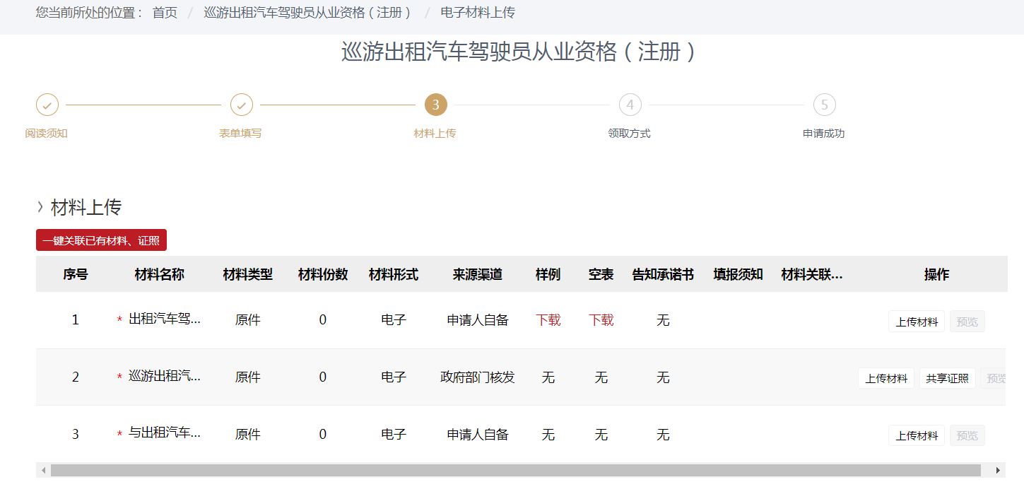
第六步：选择办理事项--如出租汽车驾驶员从业资格注册
点击

Slide 19
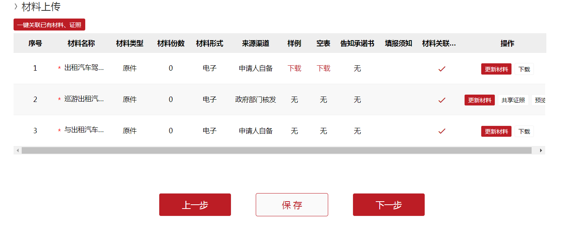
第六步：选择办理事项--如出租汽车驾驶员从业资格注册
点击
点击

Slide 20
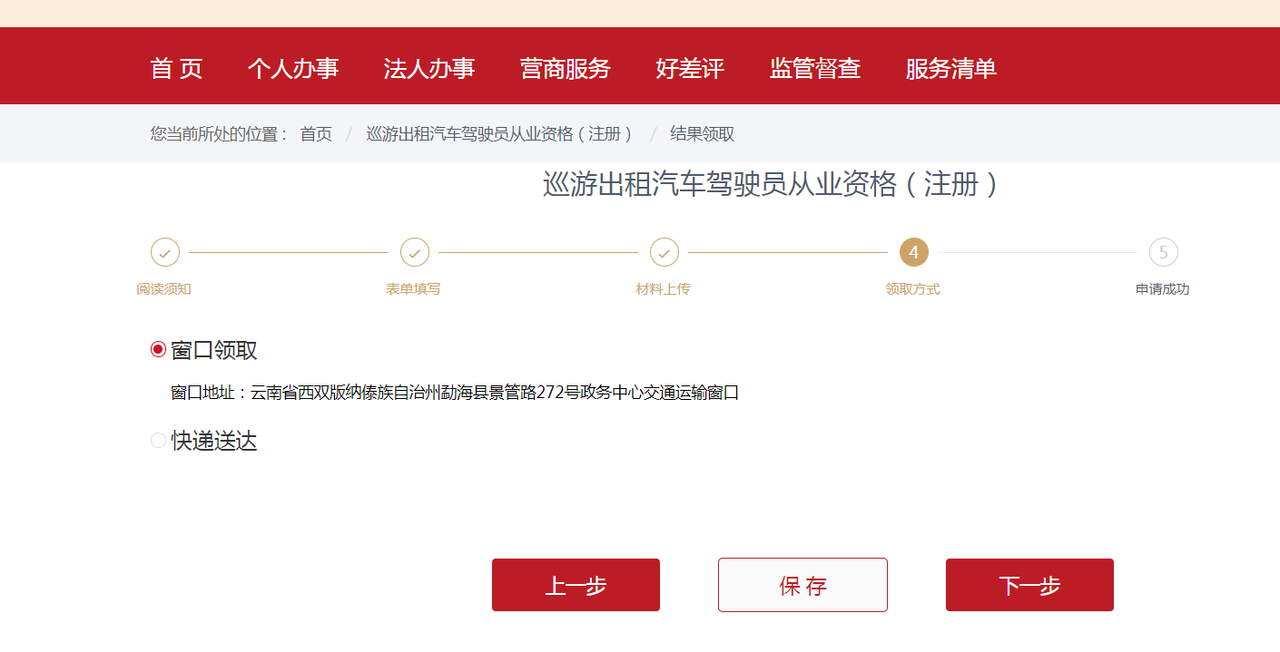
第六步：选择办理事项--如出租汽车驾驶员从业资格注册
点击

Slide 21
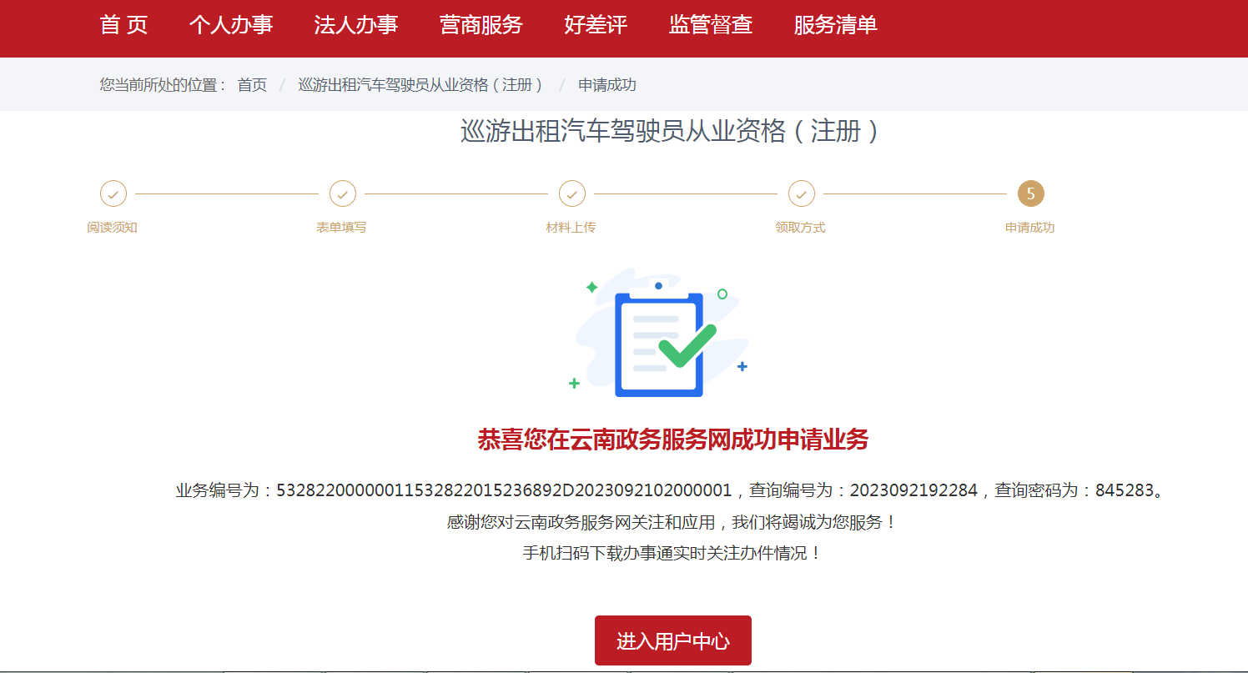
第六步：选择办理事项--如出租汽车驾驶员从业资格注册
点击

Slide 22
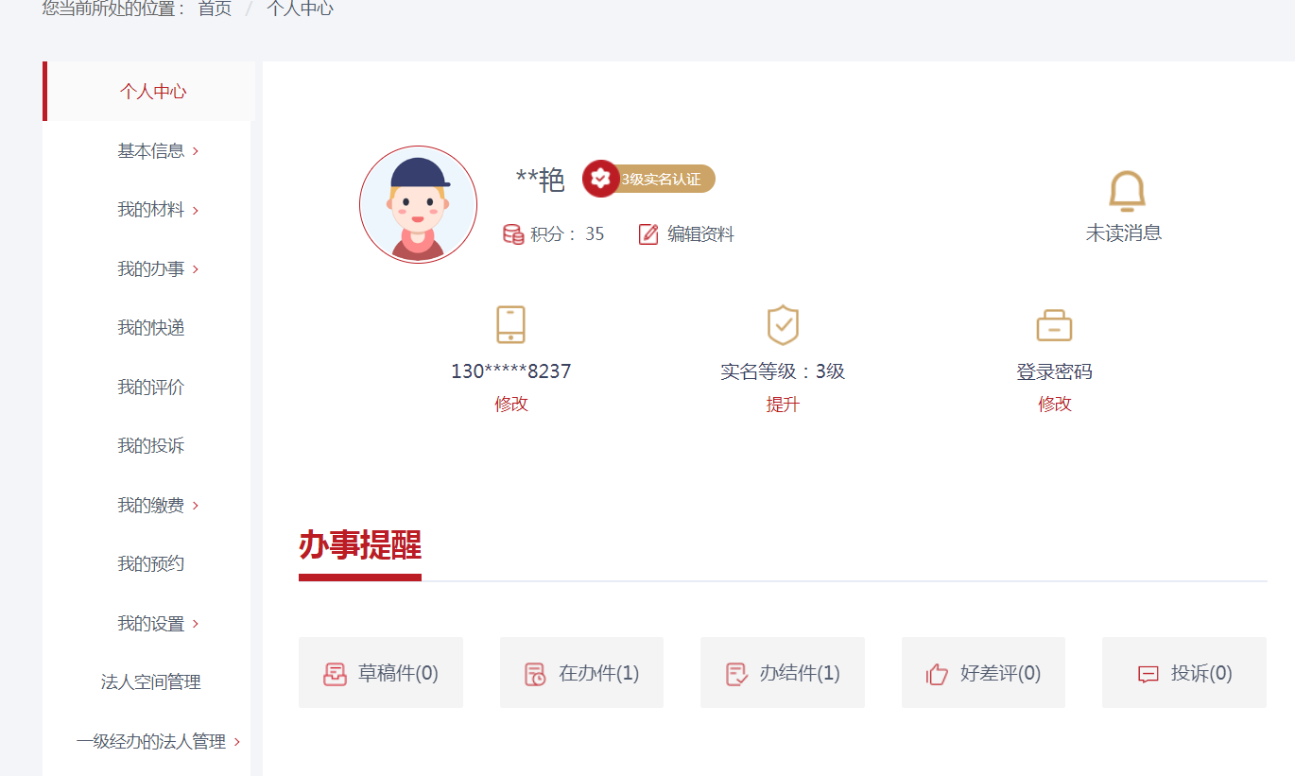
第六步：选择办理事项--如出租汽车驾驶员从业资格注册

Slide 23
如有疑惑欢迎咨询：13378818816

